Slide 1
Github Teamwork Training

Slide 2

HELLO!
I am Slim BENHAMMOUDA
I am here because I love to share my knowledge.
You can find me at slim.benhammouda@gmail.com

Slide 3
1.
Concept de la gestion de versions
Hein!!!!

Slide 4
Problématique
une équipe de développement composée de 3 personnes réalise une application. Ils souhaitent s’échanger leurs fichiers sources.
Comment procéder?

Slide 5
Problématique (2)
un développeur a écrit du code qui fait planter l’application. Pire encore, un autre développeur a supprimé des fichiers par mégarde.
Comment restaurer les fichiers?

Slide 6
Problématique (3)
2 développeurs ont modifié le même fichier avec des modifications différentes.
Comment les fusionner facilement?

Slide 7
Solution
Systèmes de gestion de versions : maintenir l’ensemble des versions d’un ou plusieurs fichiers

Slide 8
Solution
Connu sous d’autres noms:
contrôle de révisions (revision control)
contrôle de source (source control)
gestion de code source (source code management: SCM)
Versionning

Slide 9
Intérêts
Partage du code source entre plusieurs développeurs
Suivi (tracking) des modifications
Suivi (tracking) des réalisateurs des modifications

Slide 10
Intérêts (2)
Gestion plus simple des conflits
Gestion des retours à des anciennes versions
Gestion plus simple du backup des fichiers

Slide 11
Principes
Les fichiers sont maintenus soit physiquement, soit dans une base de données

Slide 12
Principes (2)
La plupart des VCS (version control system) gèrent les fichiers d’une manière tri-dimensionnelle:
Maintien du répertoire
Maintien du fichier lui même
Maintien des évolutions au cours du temps (les diffs)

Slide 13
Types des SCM
Centralisé
Système en client-serveur
Un unique repository, disponible sur le serveur
Décentralisé
pas de serveur, complètement décentralisé
Chaque utilisateur a une image complète du repository en local

Slide 14
Exemples de SCM
Centralisé
CVS
Subversion (SVN)
Décentralisé
Git
Mercurial
Supportant les deux modes
Team Foundation Server (TFS): Microsoft
CM Synergy: IBM Rational

Slide 15


Slide 16
Git
Open source / gratuit
Disponible sous Windows, Mac et Linux..
C’est un ensemble de scripts bas niveau (C) et commandes
Clients gratuits (Source Tree par exemple)
Plugins disponible pour la majorité des IDEs (Eclipse, netbeans,...)

Slide 17
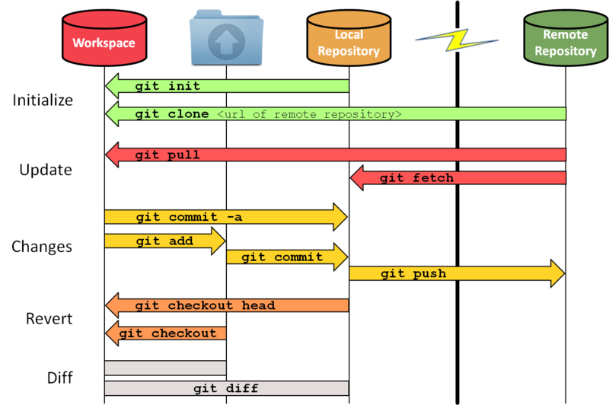
Fonctionnement de Git

Slide 18
Structure
Git se base principalement sur les branches:
une branche est un pointeur mobile léger vers un des commits de Git
La branche par défaut s’appelle “master” et généralement les développements sont réalisés sur la branche “dev-master”
Les branches permettent de mieux structurer les développements sur un projet
Une fois les implémentations terminées, on merge la branche de dévelopement avec la branche “master“

Slide 19
The
Git Flow
Best practices to use Git

Slide 20

http://nvie.com/posts/a-successful-git-branching-model

Slide 21
Commandes
git init: initialise un repository afin de versionner le dossier courant en local.
git clone: crée une copie du remote repository en local.
git push origin nom_branche: upload le contenu de la branche nom_branche vers le remote repository. Dabs git, le remote repository est appelé “origin”

Slide 22
Commandes (2)
git status: affiche l’état du repository local (ce qu’il se passe dans les différentes banches)
git add {option | nom_du_fichier}: ajoute les fichiers non vesionnés à l’index git
git commit {option}: création d’une nouvelle version dans le repository local
git branch nom_branche: crée une nouvelle branche “nom_branche” qui pointe sur la dernière révision sur la quelle la branche courante pointe.

Slide 23
Commandes (3)
git checkout nom_branche: se déplace sur la branche spécifiée
git checkout -b nom_branche = git branch nom_branche + git checkout nom_branche
git merge branch_name: fusionne branch_name sur la branche courante
git fetch: récupère les modifications de l’origin. S’il y a un conflit, aucun merge n’est fait.

Slide 24
Commandes (4)
git pull = git fetch + git merge: récupère les modifications et les fusionne avec le repository local
Les tags dans git sont des branches spéciales:
git tag: liste les tags disponibles dans le repository local
git tag -a nom_tag -m 'commentaire': crée un tag nom_tag avec le commentaire ‘commentaire’
git push origin nom_tag: upload le tag nom_tag sur l’origin

Slide 25
Github (https://github.com)
C’est un service web d'hébergement et de gestion de développement de logiciels, utilisant Git pour la gestion des versions.
Développé en Ruby on Rails et Erlang par Chris Wanstrath, PJ Hyett et Tom Preston-Werner.
Il est gratuit pour les projets open source.
GitHub est considéré comme un réseau social de développement (flux, follow d’un projet ou d’un utilisateur, wiki, issue tracking)
Les contributions sont réalisés via des “forks” et des “pull requests”.

Slide 26
D’autres services similaires
BitBucket (https://bitbucket.org/)
Créé par Atlassian
Repos privés gratuits pour des équipes de moins de 5 personnes.
Gitlab
(gitlab.com)
Basé sur le logiciel open source gitlab.org
Repos privés illimités

Slide 27

Let’s practice

Slide 28
THANKS!
Any questions?
You can find me at:
slim.benhammouda@gmail.com

Slide 29

Please fill in this form:
https://goo.gl/forms/n0zFND5HQBwdQeCf2

